Slide 1
LỊCH SỬ
NƯỚC VĂN LANG

Slide 2
TRUYỀN THUYẾT SƠN TINH – THỦY TINH

Slide 3
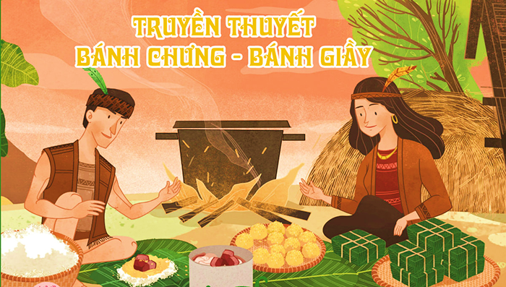
TRUYỀN THUYẾT BÁNH CHƯNG – BÁNH GIẦY

Slide 4
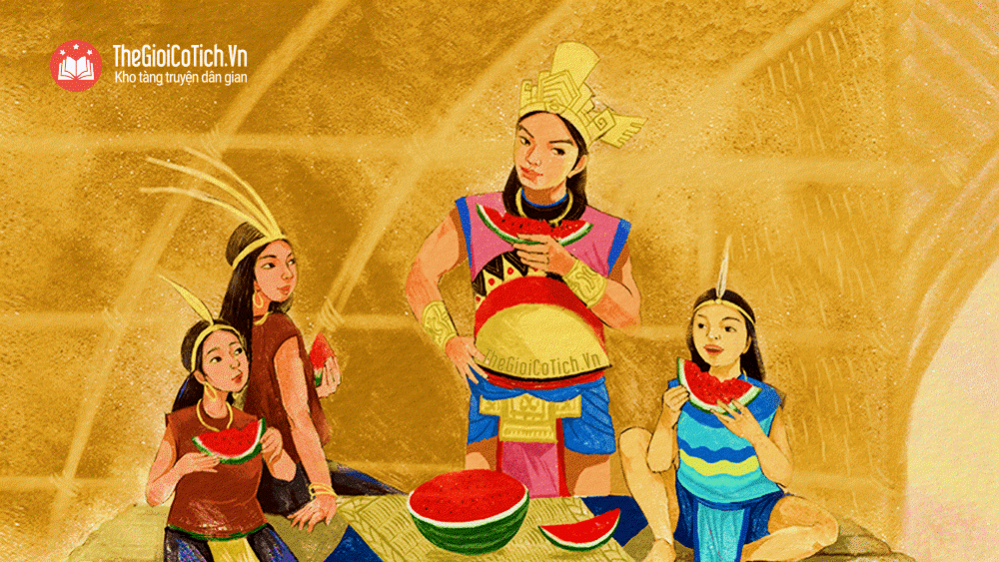
SỰ TÍCH QUẢ DƯA HẤU

Slide 5
Các câu chuyện trên có đặc điểm chung gì về thời điểm xảy ra câu chuyện?
Thời Hùng Vương là thời nào? Đất nước ta lúc đó như thế nào?

Slide 6
LỊCH SỬ
NƯỚC VĂN LANG
NƯỚC VĂN LANG

Slide 7
BUỔI ĐẦU DỰNG NƯỚC VÀ GIỮ NƯỚC
(Khoảng năm 700 TCN đến năm 179 TCN)
Trên đất nước ta, từ xa xưa đã có người sinh sống. Khoảng năm 700 trước Công Nguyên (TCN), trên địa phận Bắc Bộ và Bắc Trung Bộ hiện nay, nước Văn Lang đã ra đời. Nối tiếp Văn Lang là nước Âu Lạc. Đó là buổi đầu dựng nước và giữ nước của dân tộc ta. Lịch sử gọi đây là thời đại Hùng Vương - An Dương Vương.

Slide 8
1
Thời gian và địa phận
của nước Văn Lang

Slide 9
1. Thời gian và địa phận của nước Văn Lang
Khoảng năm 700 TCN, ở khu vực sông Hồng, sông Mã và sông Cả, nơi người Lạc Việt sinh sống, nước Văn Lang đã ra đời.

Slide 10
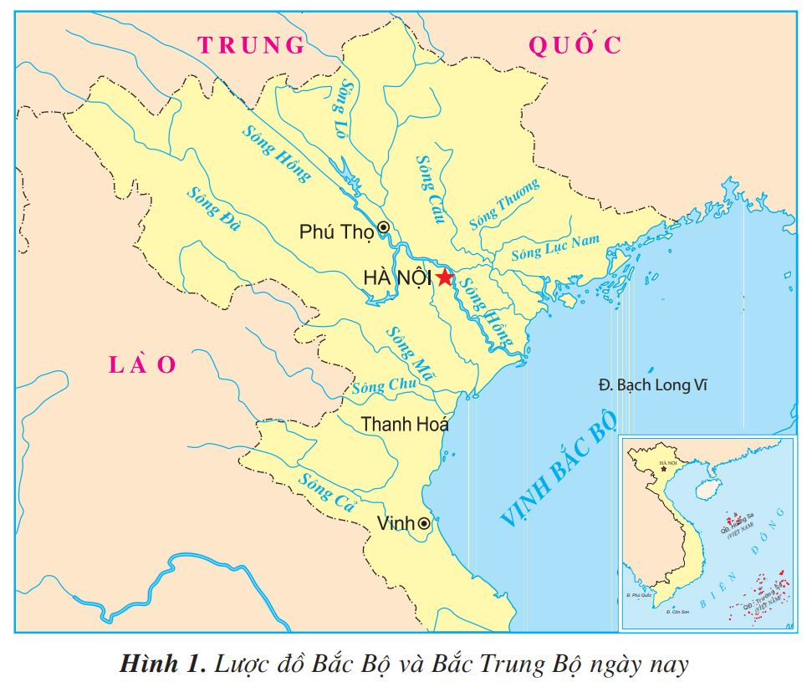
1. Thời gian và địa phận của nước Văn Lang
Kinh đô đặt ở Phong Châu (Phú Thọ)

Slide 11
1. Thời gian và địa phận của nước Văn Lang
Nhà nước đầu tiên của người Lạc Việt
Tên nước
Văn Lang
Thời điểm ra đời
Khoảng 700 năm TCN
Khu vực hình thành
Khu vực sông Hồng, sông Cả và sông Mã
nước Văn Lang
năm700
CN
2021
TCN
SCN

Slide 12
2
Các tầng lớp trong xã hội
Văn Lang

Slide 13
2. Các tầng lớp trong xã hội Văn Lang
Đứng đầu nhà nước có vua, gọi là Hùng Vương. Giúp vua Hùng cai quản đất nước có các lạc hầu, lạc tướng. Vua, lạc hầu, lạc tướng thuộc tầng lớp giàu có trong xã hội. Dân thường thì được gọi là lạc dân, tầng lớp thấp kém, nghèo hèn nhất là nô tì.

Slide 14
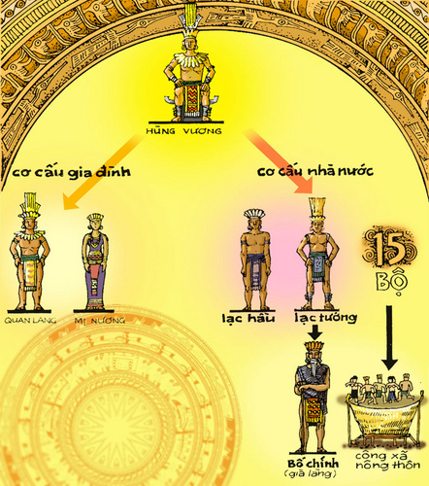
2. Các tầng lớp trong xã hội Văn Lang
Vua Hùng
Lạc hầu, lạc tướng
Lạc dân
Nô tì

Slide 15
3
Đời sống vật chất và tinh thần

Slide 16
3.Đời sống vật chất và tinh thần
Dựa vào các hiện vật thời xưa để lại, các nhà sử học cho biết: Dưới thời các vua Hùng, nghề chính của lạc dân là làm ruộng. Học trồng lúa, khoai, đỗ, cây ăn quả, rau và dưa hấu. Họ cũng biết nấu xôi, gói bánh chưng, làm bánh giầy, làm mắm,..

Slide 17
3.Đời sống vật chất và tinh thần
Ngoài ra người Lạc Việt còn biết trồng đay, gai, trồng dâu, nuôi tằm, ươm tơ, dệt vải. Họ cũng biết đúc đồng làm giáo, mác, mũi tên, lưỡi rìu, lưỡi cày, vòng tay, hoa tai, trống, chiêng, lục lạc,..., nặn nồi niêu, đan rổ, rá, gùi, nong; đan thuyền nan, đóng thuyền gỗ,...

Slide 18
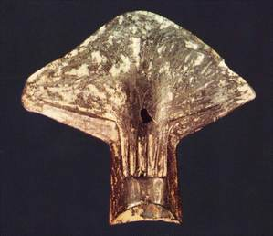
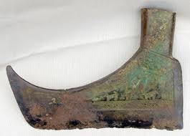
3.Đời sống vật chất và tinh thần
Lưỡi cày đồng
Lưỡi rìu đồng

Slide 19
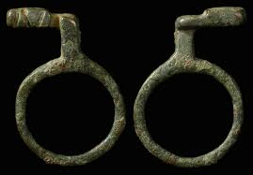
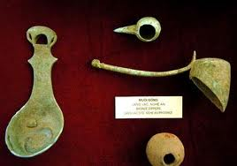
3.Đời sống vật chất và tinh thần
Trang sức
Muôi (vá, môi) bằng đồng

Slide 20
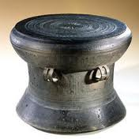
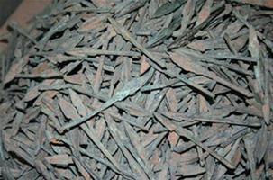
3.Đời sống vật chất và tinh thần
Trống đồng
Mũi tên đồng

Slide 21
3.Đời sống vật chất và tinh thần
Người Lạc Việt còn ở nhà sàn để tránh thú dữ và họp nhau thành các làng, bản. Họ thờ thần Đất, thần Mặt Trời.
Những ngày hội làng, mọi người thường hóa trang, vui chơi, nhảy múa theo nhịp trống đồng. Các trai làng đua thuyền trên sông hoặc đấu vật trên những bãi đất rộng.

Slide 22
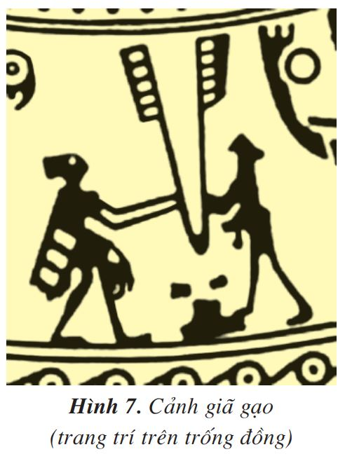
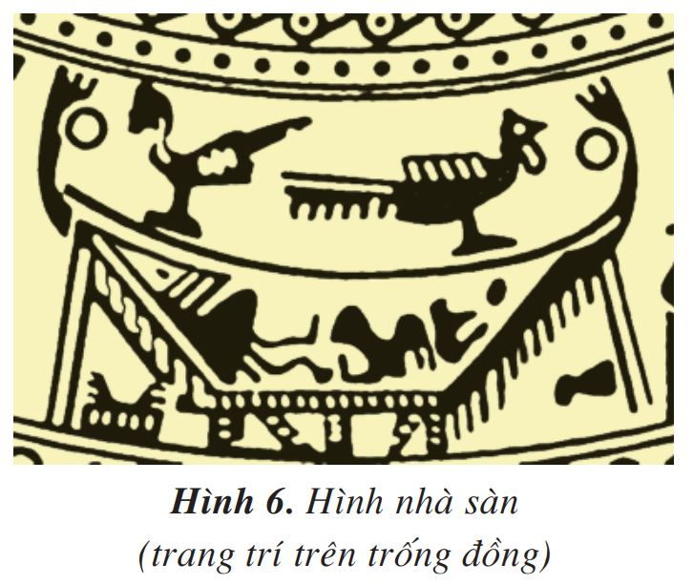
3.Đời sống vật chất và tinh thần

Slide 23
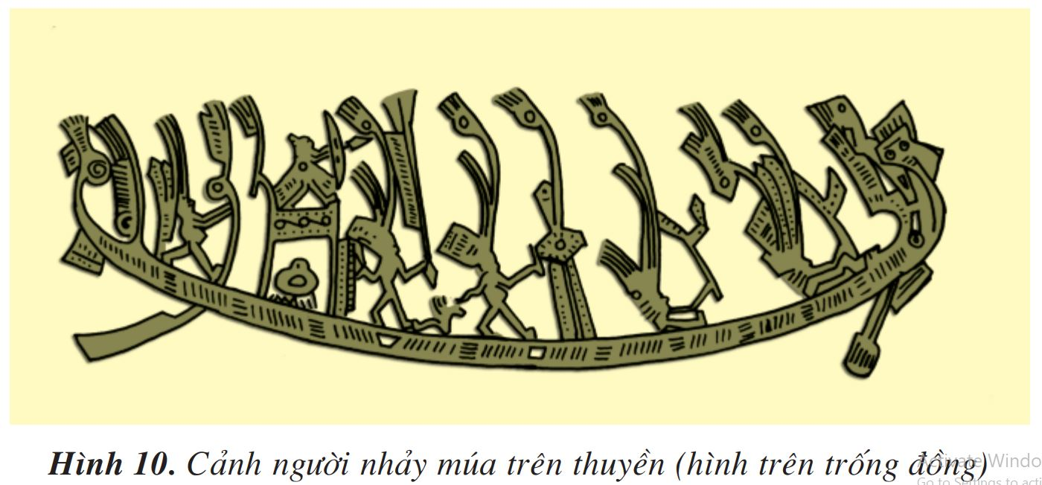
3.Đời sống vật chất và tinh thần

Slide 24
4
Phong tục của người lạc Việt

Slide 25
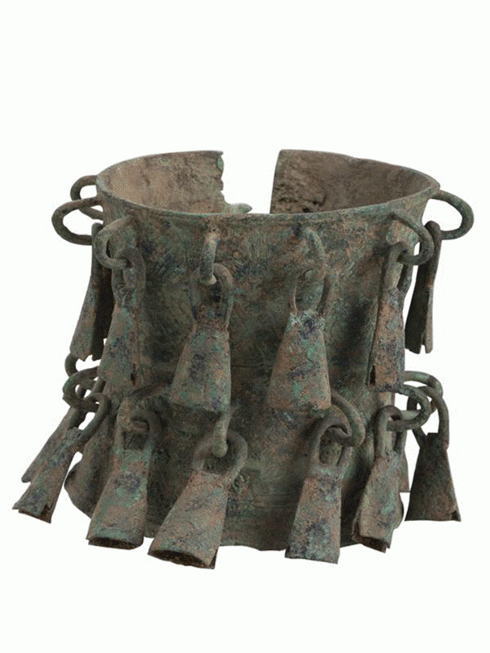
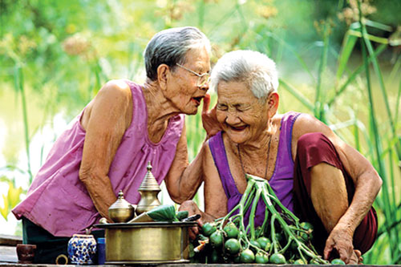
4. Phong tục của người Lạc Việt
Người Lạc Việt có tục nhuộm răng đen, ăn trầu, búi tóc, cạo trọc đầu,.... Phụ nữ thích đeo hoa tai và nhiều vòng tay bằng đá, bằng đồng.

Slide 26
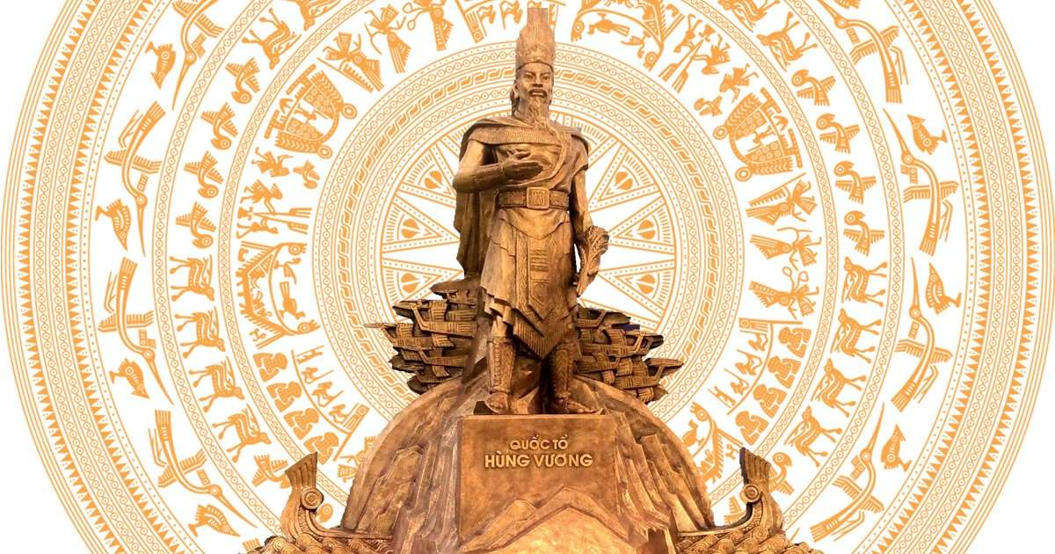
4. Phong tục của người Lạc Việt
Nước Văn Lang tồn tại qua mười tám đời Vua Hùng.

Slide 27
GHI NHỚ
Khoảng năm 700 TCN, nhà nước đầu tiên của nước ta đã ra đời. Tên nước là Văn Lang. Vua được gọi là Hùng Vương. Người Lạc Việt biết làm ruộng, ươm tơ, dệt lụa, đúc đồng làm vũ khí và công cụ sản xuất. cuộc sống ở làng bản giản dị, vui tươi, hòa hợp với thiên nhiên và có nhiều tục lệ riêng.

Slide 28
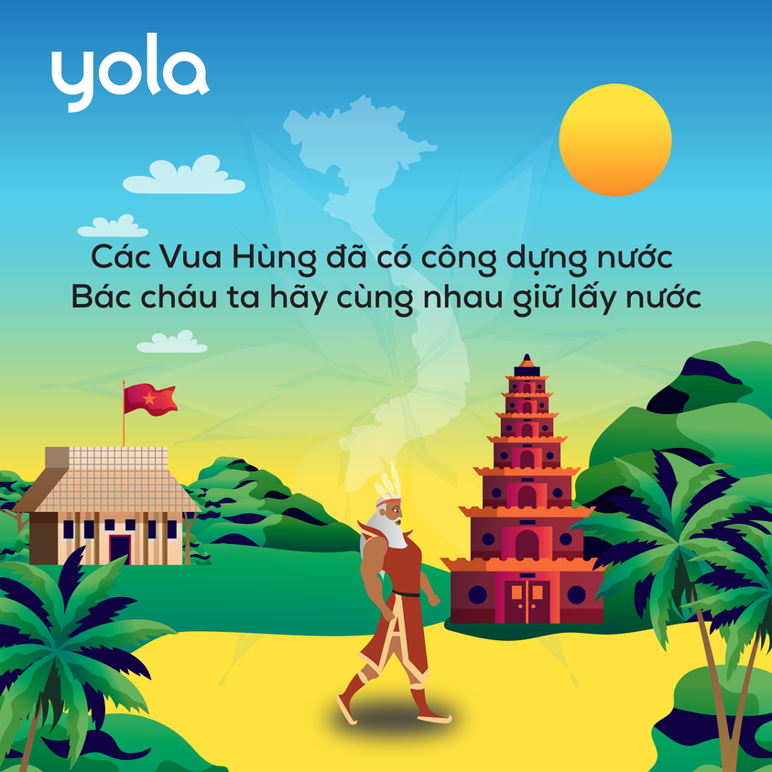
Liên hệ thực tế

Slide 29
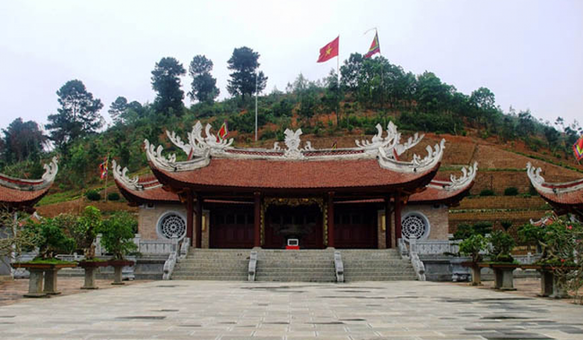
ĐỀN THỜ VUA HÙNG TẠI PHÚ THỌ

Slide 30
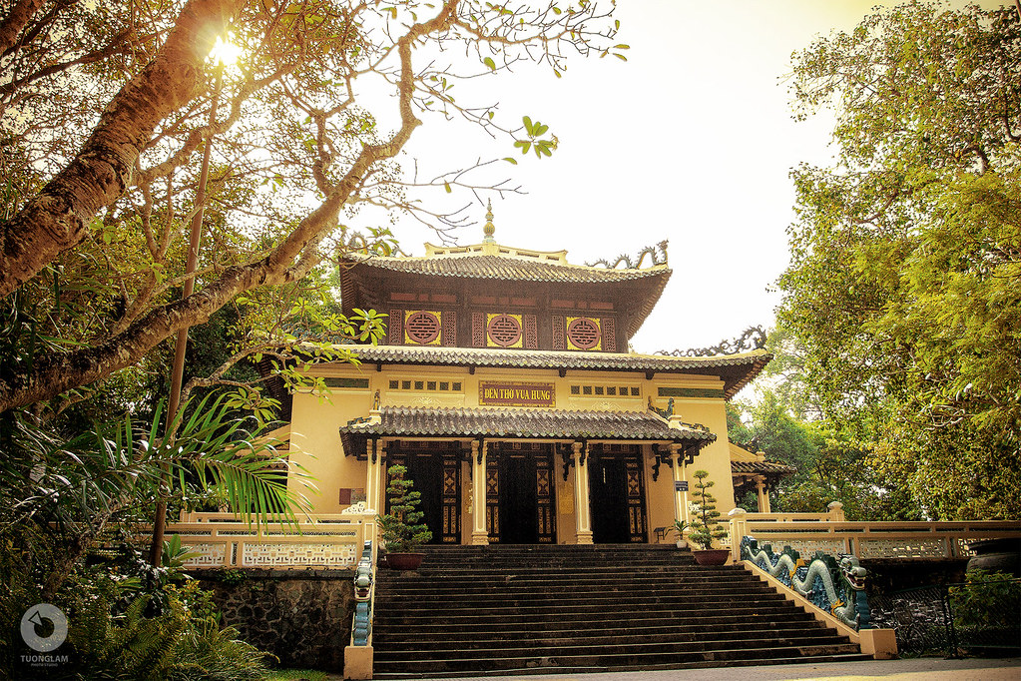
ĐỀN THỜ VUA HÙNG TẠI TP.HCM

Slide 31
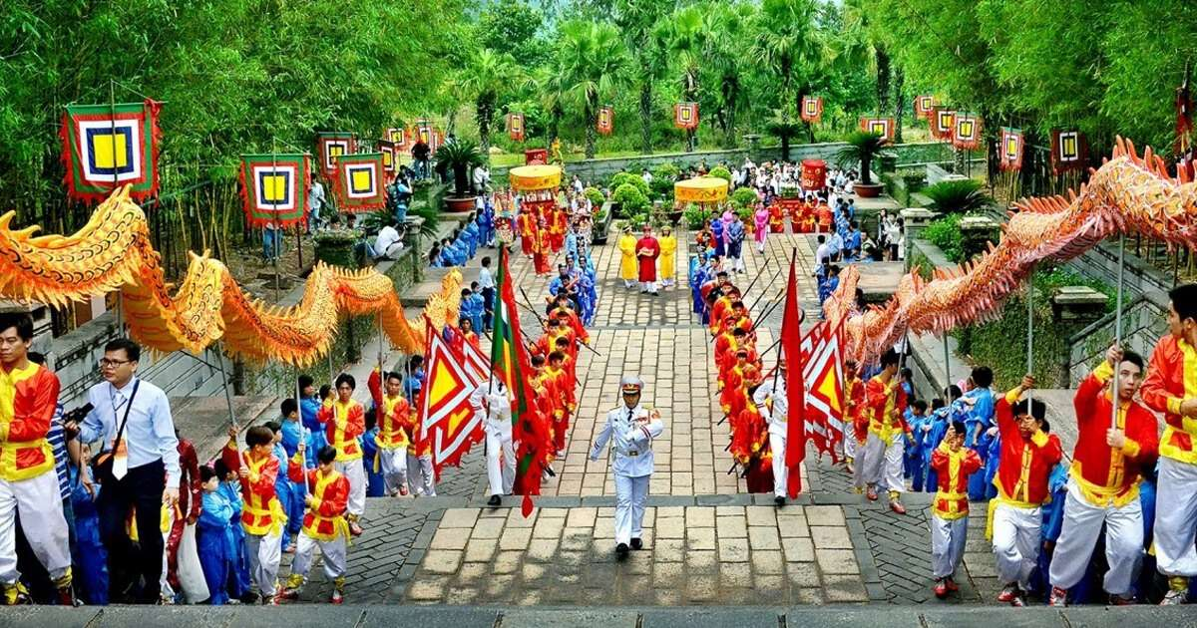
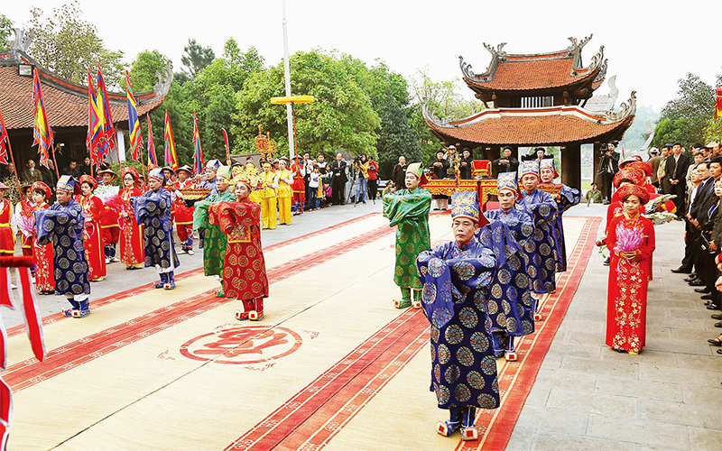
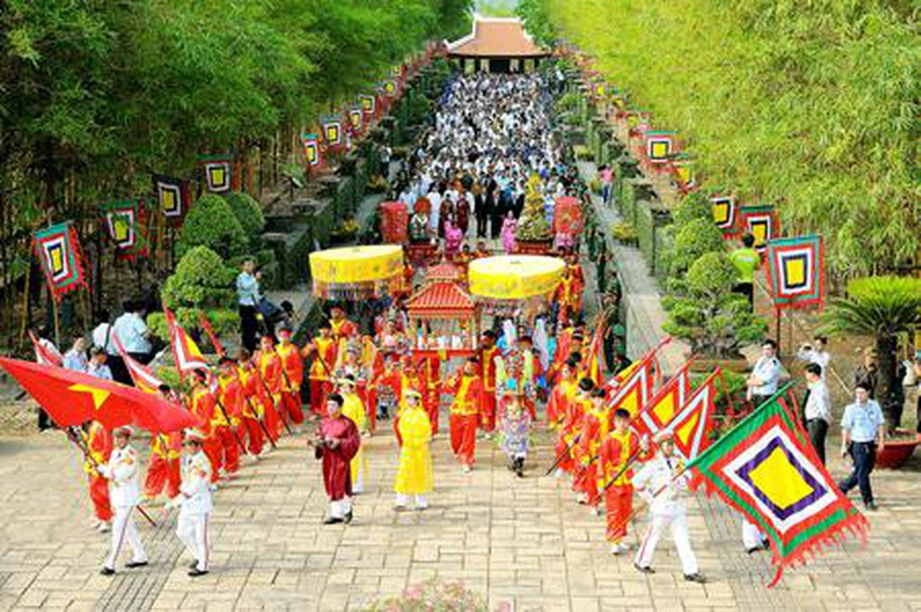
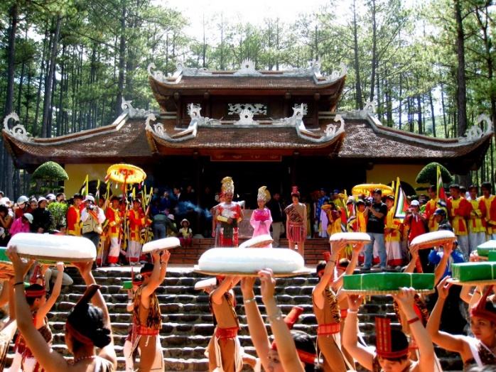
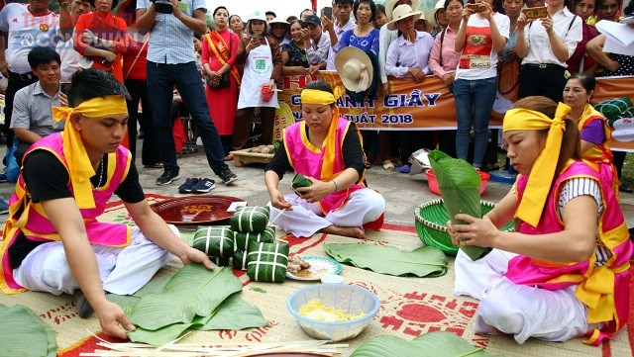
LỄ HỘI GIỖ TỔ HÙNG VƯƠNG KHẮP CÁC VÙNG MIỀN

Slide 32
CHÀO TẠM BIỆT!
CHÀO TẠM BIỆT!

